Slide 1

ТВІЙ ДРУГ - КНИГА
Вчитель початкових класів Борщівського НВК
Фурман А.Р.

Slide 2


Книги читати – усе знати
“Читання – це мистецтво, і треба знати, як читати.”
Е.Фаге

Slide 3

Книга – найбільше диво з усіх див, створених людством
Книга – мудрий друг, який не вміючи
говорити, розказує про незвичайні
пригоди, подорожі та чудеса.
Сторінки книг розказують про
історію нашої держави, про життя
народів різних країн, про видатних
вчених і мандрівників, досягнення
науки і техніки.
Про зірки на небі й далекі планети,
про безкраї простори космосу, про
рослини і тварини.
Про все, що нас оточує.
Бажаю вам подружитися з книгою,
яка допоможе пізнати навколишній світ
і розширити ваші знання!

Slide 4


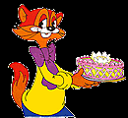
Герої, з якими ви зустрінетесь на сторінках книг, стануть вашими вірними друзями

Slide 5


Цінуйте книгу , як найбільшу святість
Книга завжди буде вам найкращим другом, порадником і вчителем.
Дружіть з нею.

Slide 6
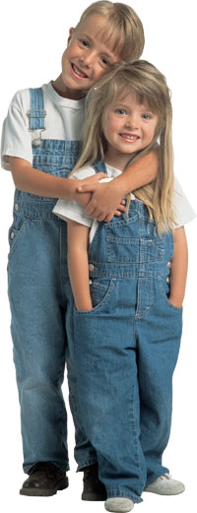
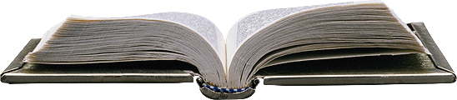
Книжечка шукає друзів
Дружба з книгою – це свято,
Не було б його у нас,
Ми б не знали так багато
Про новий і давній час.

Slide 7

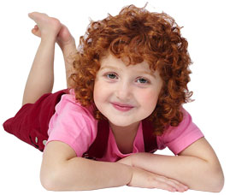


Книги дружать з дітворою.
Полюби їх у житті –
І улюблені герої
Будуть друзями в путі.

Slide 8


Любіть і бережіть книги
.Носіть книги в папці або обгорнутими папером.
Читайте книги за чистим столом і з чистими руками.
Перегортайте сторінки книги за правий верхній куток.

Slide 9


Щоб не загубити місце в книжці, де ви закінчили читати, вкладіть закладку.
Прочитані книжки поверніть до бібліотеки, їх чекають інші читачі.
Не перегинайте книжку під час читання.
Якщо книжка порвалась – обов’язково підклейте її.

Slide 10

Не можна:
перегинати книгу;
робити записи на сторінках;
замість закладки користуватись ручкою, олівцем чи лінійкою;
робити записи ручкою;

Slide 11



класти у книги різні предмети;
слинити пальці, коли перегортаєте сторінки;
читати книги під час їжі.

Slide 12
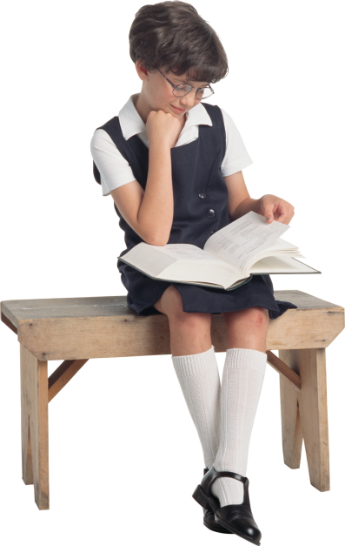
Запам’ятайте:
Книга – всенародне добро!
Читайте!
Любіть!
Бережіть книги!
Станьте читачем бібліотеки!

